Slide 1
Proyecto DAM 2024/2025 Presentación del módulo
2º DAM
Plataforma anitzeko aplikazioak garatzea
Desarrollo de aplicaciones Multiplataforma

Slide 2
1. Introducción
Módulo transversal.
El objetivo de este módulo es el refuerzo y consolidación de las competencias profesionales, personales y sociales, que se han venido trabajando a lo largo de todo el ciclo formativo, a través del desarrollo de un proyecto.
Duración: 50 horas.
Desarrollo por parejas o individual.
Los alumnos que no vayan a FCT tienen posibilidad de hacerlo 🡪 se guarda la nota mientras esté yo como profesor del módulo.

Slide 3
2. Objetivos generales
Diseñar proyectos relacionados con las competencias expresadas en el título, incluyendo y desarrollando las fases que lo componen.
Identificar necesidades del sector productivo, relacionándolas con proyectos tipo que las puedan satisfacer.
Planificar la implementación o ejecución del proyecto, determinando el plan de intervención y la documentación asociada.
Definir los procedimientos para el seguimiento y control en la ejecución del proyecto, justificando la selección de variables e instrumentos empleados.
Se van a trabajar estos objetivos realizando un proyecto.

Slide 4
3. Resultados de aprendizaje y criterios de evaluación
1. Identifica necesidades del sector productivo, relacionándolas con proyectos tipo que las puedan satisfacer.
a) Se han clasificado las empresas del sector por sus características organizativas y el tipo de producto o servicio que ofrecen.
b) Se han caracterizado las empresas tipo indicando la estructura organizativa y las funciones de cada departamento.
c) Se han identificado las necesidades más demandadas a las empresas.
d) Se han valorado las oportunidades de negocio previsibles en el sector. e) Se ha identificado el tipo de proyecto requerido para dar respuesta a las demandas previstas.
f) Se han determinado las características específicas requeridas al proyecto.
g) Se han determinado las obligaciones fiscales, laborales y de prevención de riesgos y sus condiciones de aplicación.
h) Se han identificado posibles ayudas o subvenciones para la incorporación de nuevas tecnologías de producción o de servicio que se proponen.
i) Se ha elaborado el guion de trabajo que se va a seguir para la elaboración del proyecto.

Slide 5
3. Resultados de aprendizaje y criterios de evaluación
2. Diseña proyectos relacionados con las competencias expresadas en el título, incluyendo y desarrollando las fases que lo componen.
a) Se ha recopilado información relativa a los aspectos que van a ser tratados en el proyecto.
b) Se ha realizado el estudio de viabilidad técnica del mismo.
c) Se han identificado las fases o partes que componen el proyecto y su contenido.
d) Se han establecido los objetivos que se pretenden conseguir, identificando su alcance.
e) Se han previsto los recursos materiales y personales necesarios para realizarlo.
f) Se ha realizado el presupuesto económico correspondiente.
g) Se han identificado las necesidades de financiación para la puesta en marcha del mismo.
h) Se ha definido y elaborado la documentación necesaria para su diseño.
i) Se han identificado los aspectos que se deben controlar para garantizar la calidad del proyecto.

Slide 6
3. Resultados de aprendizaje y criterios de evaluación
3. Planifica la implementación o ejecución del proyecto, determinando el plan de intervención y la documentación asociada.
a) Se han secuenciado las actividades, ordenándolas en función de las necesidades de implementación.
b) Se han determinado los recursos y la logística necesaria para cada actividad.
c) Se han identificado las necesidades de permisos y autorizaciones para llevar a cabo las actividades.
d) Se han determinado los procedimientos de actuación o ejecución de las actividades.
e) Se han identificado los riesgos inherentes a la implementación, definiendo el plan de prevención de riesgos y los medios y equipos necesarios.
f) Se han planificado la asignación de recursos materiales y humanos, y los tiempos de ejecución.
g) Se ha hecho la valoración económica que da respuesta a las condiciones de la implementación.
h) Se ha definido y elaborado la documentación necesaria para la implementación o ejecución.

Slide 7
3. Resultados de aprendizaje y criterios de evaluación
4. Define los procedimientos para el seguimiento y control en la ejecución del proyecto, justificando la selección de variables e instrumentos empleados.
a) Se ha definido el procedimiento de evaluación de las actividades o intervenciones.
b) Se han definido los indicadores de calidad para realizar la evaluación.
c) Se ha definido el procedimiento para la evaluación de las incidencias que puedan presentarse durante la realización de las actividades, su posible solución y registro.
d) Se ha definido el procedimiento para gestionar los posibles cambios en los recursos y en las actividades, incluyendo el sistema de registro de los mismos.
e) Se ha definido y elaborado la documentación necesaria para la evaluación de las actividades y del proyecto.
f) Se ha establecido el procedimiento para la participación en la evaluación de los usuarios y usuarias o de la clientela, y se han elaborado los documentos específicos.
g) Se ha establecido un sistema para garantizar el cumplimiento del pliego de condiciones del proyecto, cuando éste existe.

Slide 8
3. Resultados de aprendizaje y criterios de evaluación
5. Presenta y defiende el proyecto, utilizando eficazmente las competencias técnicas y personales adquiridas durante la elaboración del proyecto y durante el proceso de aprendizaje en el ciclo formativo.
a) Se ha elaborado un documento-memoria del proyecto.
b) Se ha preparado una presentación del mismo utilizando las NTIC.
c) Se ha realizado una exposición del proyecto, describiendo sus objetivos, principales contenidos y justificando la elección de las diferentes propuestas de acción contenidas en el mismo.
d) Se ha utilizado un estilo de comunicación adecuado en la exposición, haciendo que ésta sea organizada, clara, amena y eficaz.
e) Se ha realizado una defensa del proyecto, respondiendo razonadamente a preguntas relativas al mismo, planteadas por el equipo evaluador.

Slide 9
4. Metodología
Sesiones formativas previas al desarrollo del proyecto.
Desarrollo del proyecto en coordinación y comunicación entre los componentes del grupo y el profesor.
Sesiones de seguimiento y tutorización. A la vez que se va desarrollando el proyecto, reuniones periódicas para avanzar en la documentación. Se irá viendo el contenido que deberían tener y cómo organizarlo. Tutorización individual como colectiva.
Entrega y presentación final.

Slide 10
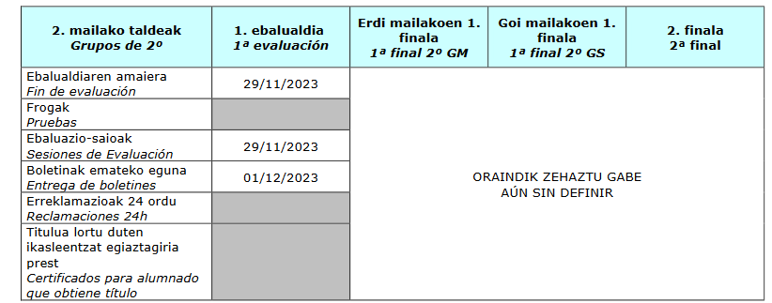
5. Fechas de evaluación

Slide 11
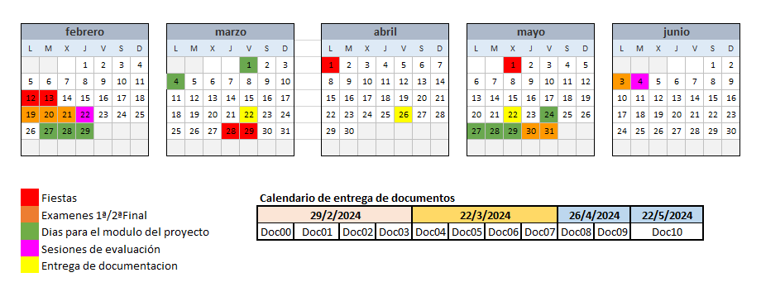
6. Calendario de sesiones
Asistencia obligatoria - coordinación entre profesorado y empresa FCT
(Este es de otro año…)

Slide 12
7. Entrega final
Memoria del proyecto.
Maqueta / Código proyecto:
Maqueta con funcionalidades básicas del proyecto.
Tener siempre presente las 50 horas de duración.
Presentación adjunta para la defensa.(PowerPoint)
Alumnos Erasmus:
Video grabado de la defensa.
Toda la documentación deberá ser entregada antes de la defensa. Todo proyecto presentado después de la fecha y hora indicada no será evaluado.

Slide 13
7. Entrega final
* Carpeta Documentacion.
Puntos que constituyen la memoria del proyecto:
Doc00-Descripción del proyecto
Doc01-Fuentes de información
Doc02-Justificación del proyecto
Doc03-Beneficiarios
Doc04-Localización
Doc05-Objetivos generales y específicos
Doc06-Riesgos
Doc07-Tareas y Cronograma
Doc08-Recursos humanos/materiales
Doc09-Presupuesto
Doc10-Seguimiento
DISEÑO
PLANIFICACIÓN

Slide 14
8. Sistema de evaluación
Concepto | Porcentaje | Se valorará
Desarrollo proyecto | 30% | Contacto con el profesor, información continua sobre el estado y progresividad del proyecto, entregas parciales de documentación de forma que se preferirá el avance uniforme frente a dejarlo todo para el final…
Memoria proyecto | 40% | 20% Calidad del contenido presentado. 20% Formato en el que se presenta.
Defensa proyecto (15minutos máximo) | 30% | Seguridad y serenidad en la presentación, claridad en la exposición, actitud corporal, materiales de apoyo etc.
Para aprobar el módulo, habrá que sacar mínimo de 5 en cada uno de los conceptos.
Si la codificación es escasa, la nota máxima será de un 6.
En caso de detectarse copias, supone el suspenso directo del módulo.
* Rúbrica

Slide 15
8. Sistema de evaluación
Ítems que se calificarán en la memoria de los proyectos:
Presentación del trabajo
Organización
Formato
Ortografía
Claridad
Contenidos - Redacción impersonal
Dificultad técnica del proyecto presentado
Conclusión
* Rúbrica

Slide 16
9. Sistema de evaluación
Ítems que se calificarán en la defensa de los proyectos:
Conocimiento del tema.
Uso del tiempo.
Organización de la exposición.
Calidad de diseño de la presentación del proyecto.
Claridad y dinamismo de la exposición.
Eficacia del proyecto: es viable o no.
Coherencia respecto a la memoria.
Nivel de implementación.
Utilización de recursos de apoyo en la presentación: recursos informáticos, modelos o maquetas, etc.
Habilidades de comunicación demostradas:
Tono de voz
Expresión verbal
Postura del cuerpo y contacto visual
Seguridad y serenidad en la presentación
Capacidad de responder a preguntas planteadas por el profesorado.
* Rúbrica

Slide 17
9. Sistema de recuperación
En el módulo de proyecto no se contempla la posibilidad de recuperación en el mismo curso; por lo que el alumno que no lo supere, deberá cursarlo de nuevo el curso que viene.

Slide 18
10. Recursos
Google Classroom:
GitHub:
URL: www.github.com/borjasaizbustamante
Incluye toda la documentación relacionada al módulo.
Carpeta compartida de cada grupo:
Nombre: Gxx_Nombre.
Incluye la entrega del alumno/grupo - entregas parciales y final.

Slide 19
11. Profesorado
Borja Saiz Bustamante:
Tutoría:
Presencial: Martes 17:00-18:00
E-mail: infbsaiz@elorrieta-errekamari.com

